Slide 1
COORDINACIÓN GENERAL DE SERVICIOS PUBLICOS MUNICIPALES DIRECCION DE MANTENIMIENTO DE VIALIDADES Y PAVIMENTOS INFORME SEMANAL DE ACTIVIDADES SEMANA DEL DE 29 MAYO AL 02 DE JUNIO DEL 2017
LA MICAELITA: C. SANTA JULIA ENTRE C. SANTA INES Y C.SANTA ROSA,C.SANTA JULIA ENTRE C. SANTA ROSA.
LA CAPACHA: C. CALZADA LOMAS ENTRE C. INGENIEROS Y C. XOMILCO,C. CALZADA LOMAS ENTRE CALZADA XOCHILCO Y CALZADA DELICIAS, CALZADA LOMAS ENTRE AV. NIÑOS HEROES Y CALZADA XOCHIMILCO.
CERRO DEL CUATRO: C.PONCIANO ARRIAGA ENTRE C. CONSTITUCIÓN A C. SANTOS DEGOLLADO.
TAPATIO: C.PRIV. BUGAMBILIAS ENTRE CALLE BUGAMBILIAS,C.PRIV. BUGAMBILIAS ENTRE CALLE BUGAMBILIAS.
BACHEO EN EMPEDRADO

Slide 2
COORDINACIÓN GENERAL DE SERVICIOS PUBLICOS MUNICIPALES DIRECCION DE MANTENIMIENTO DE VIALIDADES Y PAVIMENTOS INFORME SEMANAL DE ACTIVIDADES SEMANA DEL DE 29 MAYO AL 02 DE JUNIO DEL 2017
BACHEO ASFALTO CALIENTE
LOMAS SAN MIGUEL: C.SAN PABLO APOSTOL.
QUINTERO: C.CABAÑAS.
PARQUES DE SANTA MARIA: C.BAHIA PELICANOS.C.BAHIA DE TODOS LOS SANTOS.
LINDAVISTA: C. ALVAREZ DEL CASTILLO.
C. VALLE DE LA MISERICORDIA: C.JOSE Y TOPE.
SAN SEBASTIANITO: C. CORREGIDORA.
SANTA MARIA TEQUEPEXPAN: AV.INDEPENDECIA.
MIRAVALLE: RENOVACIÓN DE TOPE EN PASEO DEL CERRO DEL CUATRO,AV.LITERATURA.
EL TAPATIO: C.RIO SECO,GUATEMALA,TOPE CALLE UNIVERSIDAD Y 2 TOPES EN CALLE BUGAMBILIA.
LOS PUESTOS: C.BANDERA Y AV. SAN MARTIN.

Slide 3
COORDINACIÓN GENERAL DE SERVICIOS PUBLICOS MUNICIPALES DIRECCION DE MANTENIMIENTO DE VIALIDADES Y PAVIMENTOS INFORME SEMANAL DE ACTIVIDADES SEMANA DEL DE 29 MAYO AL 02 DE JUNIO DEL 2017
MATERIALES UTILIZADOS Y M2 REPARADOS
ASFALTO CALIENTE: 95TON
BACHEANDO UN TOTAL DE: 716 M
BACHEO EN EMPEDRADO: 500 M

Slide 4
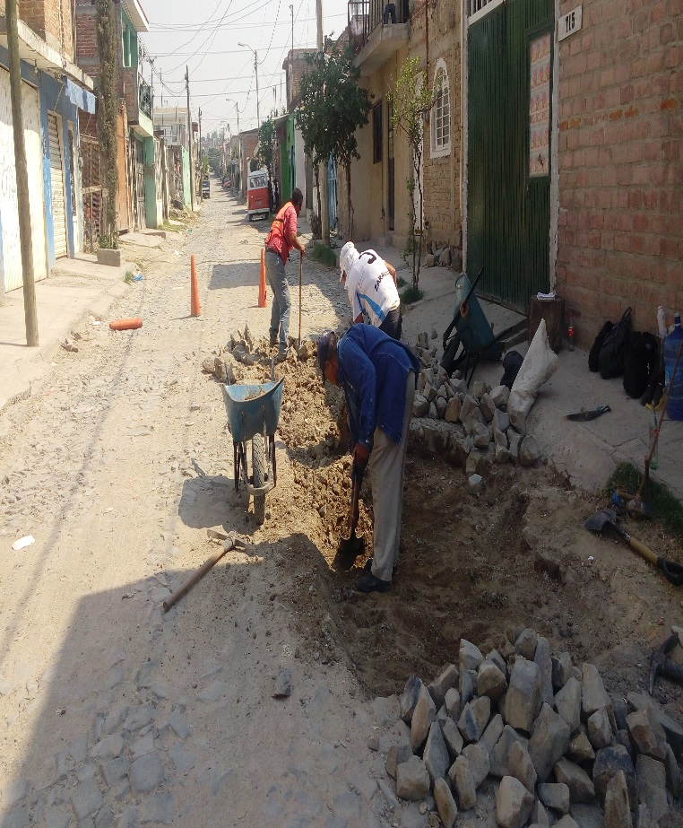
COORDINACIÓN GENERAL DE SERVICIOS PUBLICOS MUNICIPALES DIRECCION DE MANTENIMIENTO DE VIALIDADES Y PAVIMENTOS INFORME SEMANAL DE ACTIVIDADES SEMANA DEL DE 29 MAYO AL 02 DE JUNIO DEL 2017
BACHEO EN EMPEDRADO

Slide 5
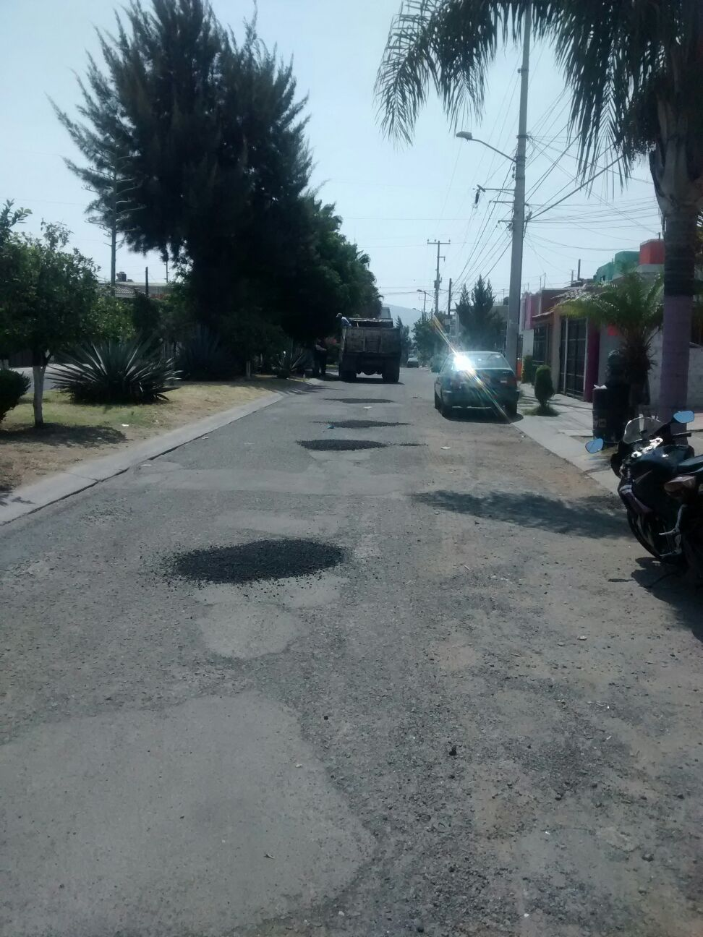
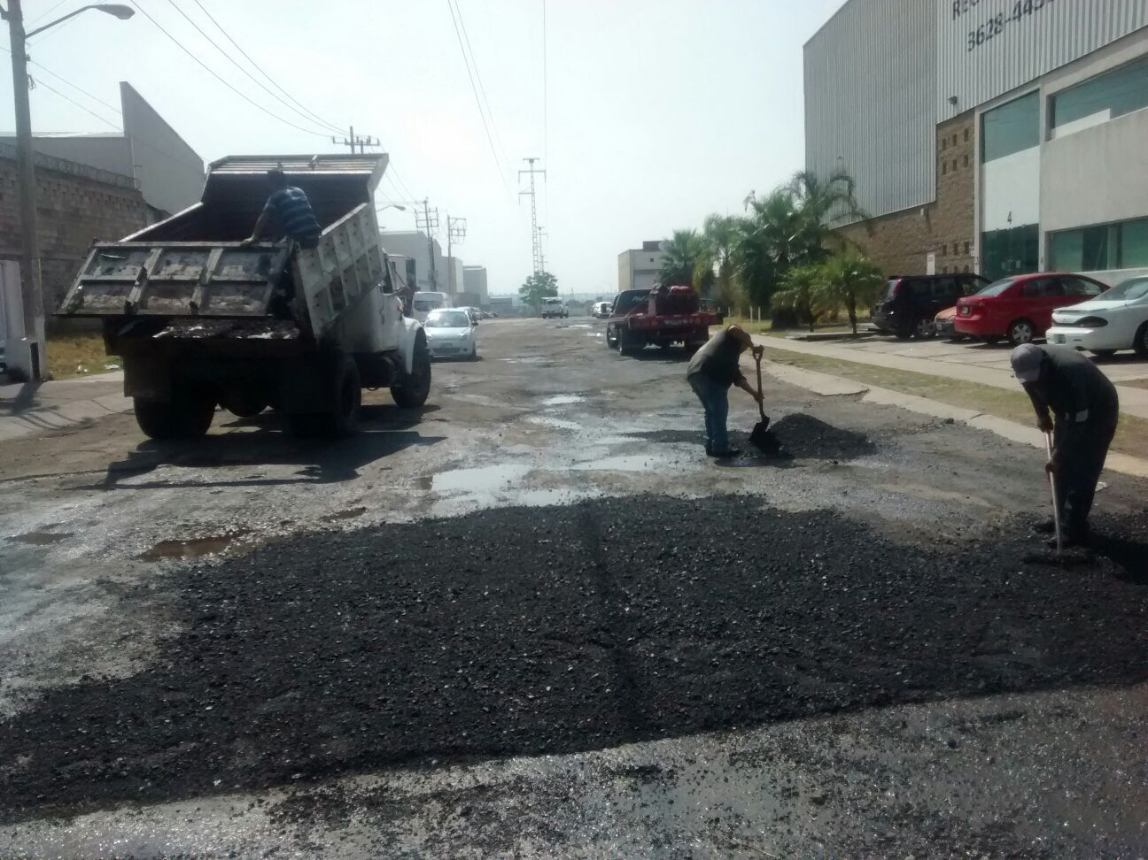
COORDINACIÓN GENERAL DE SERVICIOS PUBLICOS MUNICIPALES DIRECCION DE MANTENIMIENTO DE VIALIDADES Y PAVIMENTOS INFORME SEMANAL DE ACTIVIDADES SEMANA DEL DE 29 MAYO AL 02 DE JUNIO DEL 2017
BACHEO EN ASFALTO CALIENTE

